Slide 1
人教版高中数学必修二
第4章 圆与方程
4.2.3直线与圆的方程的应用
MENTAL HEALTH COUNSELING PPT
讲解人：xippt 时间：2020.6.1

Slide 2
新知探究
问题：这个圆的圆拱跨AB=20m，拱高OP=4m，建造时每间隔4m需要用一根支柱支撑，求支柱A₂P₂的高度（精确到0.01m）
P₂
P
思考1:你能用几何法求支柱A₂P₂的高度吗？
A
A₁
B
A₂
O
A₃
A₄

Slide 3
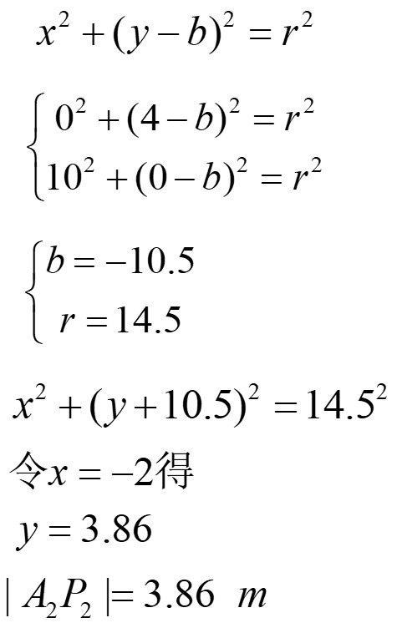
新知探究
y
P₂
(0,4)
P
-2
x
A
A₁
A₂
A₃
A₄
B
(10,0)

Slide 4
新知探究
知识探究：直线与圆的方程在平面几何中的应用
问题:已知内接于圆的四边形的对角线互相垂直，求证：圆心到一边的距离等于这条边所对边长的一半.

Slide 5
新知探究
思考1:许多平面几何问题常利用“坐标法”来解决，首先要做的工作是建立适当的直角坐标系，在本题中应如何选取坐标系？
y
o
X

Slide 6
新知探究
思考2：如图所示建立直角坐标系，设四边形的四个顶点分别为点 A(a，0)，B(0，b)，C(c，0)， D(0，d)
y
B
C
A
o
x
M
N
D

Slide 7
新知探究
证明：以AC为x轴，BD为y轴建立直角坐标系。
第一步:建立坐标系，用坐标表示有关的量。
则四个顶点坐标分别为
A(a,0),B(0,b),C(0,c),D(0,d)
y
(0,b)
B
第二步:进行有关代数运算
(a,0)
O
A
(c,0)
C
x
O’
E
第三步:把代数运算结果翻译成几何关系。
(0,d)
D
因此，圆心到一条边的距离等于等于这条边所对边长一半。

Slide 8
新知探究
用坐标法 解决几何问题的步骤：
第一步 ：建立适当的平面直角坐标系，用坐标和方程表示问题中的几何元素，将平面几何问
题转化为代数问题；
第二步：通过代数运算，解决代数问题；
第三步：将代数运算结果“翻译”成几何结论．

Slide 9
新知探究
利用圆系求:过圆两切点的直线问题
思考设点M(x₀，y₀)为圆x²＋y²=r²外一点，过点M作圆的两条切线，切点分别为A，B，则直线AB的方程如何？
M
y
A
x₀x+y₀y=r²
o
x
B

Slide 10
新知探究
解:设两个切点为A,B以OP为直径的圆过A,B两点,设圆上任一点C (x ,y ),必有OC⊥PC,根据此条件必有
故得此圆的方程为
x(x-x₀)+y(y-y₀)=0.过A,B两点的圆的方程为 x(x-x₀)+y(y-y₀)+λ(x²+y²-r²)=0.
令λ=-1,得AB直线方程为
-x₀x-y₀y+r²=0,即 x₀x+y₀y=r².
P
y
A
o
x
B

Slide 11
问题探究
新知探究
2.求经过点M(3,-1) ,且与圆 切于点N(1,2)的圆的方程。
求圆G的圆心和半径r=|GM|
y
圆心是CN与MN中垂线的交点
C
N
两点式求CN方程
点(D)斜(k_{DG}) 式求中垂线DG方程
D
G
O
x
M

Slide 12
新知探究
求圆 关于直线 对称的圆的方程。
y
C
E
在直线l上
(a,b)
D
x

Slide 13
版权声明
感谢您下载xippt平台上提供的PPT作品，为了您和xippt以及原创作者的利益，请勿复制、传播、销售，否则将承担法律责任！xippt将对作品进行维权，按照传播下载次数进行十倍的索取赔偿！
1. 在xippt出售的PPT模板是免版税类(RF:
Royalty-Free)正版受《中国人民共和国著作法》和《世界版权公约》的保护，作品的所有权、版权和著作权归xippt所有,您下载的是PPT模板素材的使用权。
2. 不得将xippt的PPT模板、PPT素材，本身用于再出售,或者出租、出借、转让、分销、发布或者作为礼物供他人使用，不得转授权、出卖、转让本协议或者本协议中的权利。

Slide 14
人教版高中数学必修二
第4章 圆与方程
感谢你的聆听
MENTAL HEALTH COUNSELING PPT
讲解人：xippt 时间：2020.6.1

